Slide 1

VICER
2018 정보통신종합설계 1팀
360° Avatar Driver
팀장 박지훈201601406

Slide 2
01
목차
02. 기술설명
01. Part 소개
03. Q&A

Slide 3
01
01. Part 소개
영상 프레임
프레임 구성 YUV-RGB Converting JPEG Compression
UDP Packet
MTU 파악 Packet 분할/조합 Protocol Packet structure

Slide 4
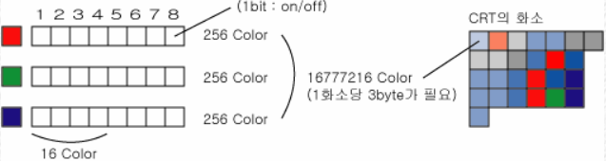
02
기술 설명
영상 프레임
Frame 구성
▶ 해상도/이미지 용량
24 bit per pixel | 16,777,216 Color (full color , true color)
와 같이 한 Pixel 당
24bit(3byte)의 메모리를 필요하게 된다.

Slide 5
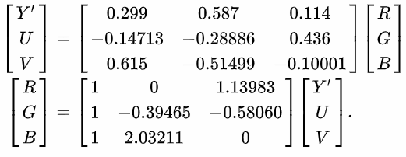
02
기술 설명
영상 프레임
▶ Converting Matrix formulas
Frame 구성
▶ YUV – RGB Convertion
YUV420 color space
= 1Byte
Y00 | Y01
Y10 | Y11
+
U00
+
V00
= 6 Byte
RGB color space
R00 | R01
R10 | R11
G00 | G01
G10 | G11
B00 | B01
B10 | B11
+
+
= 12 Byte

Slide 6
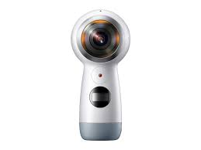
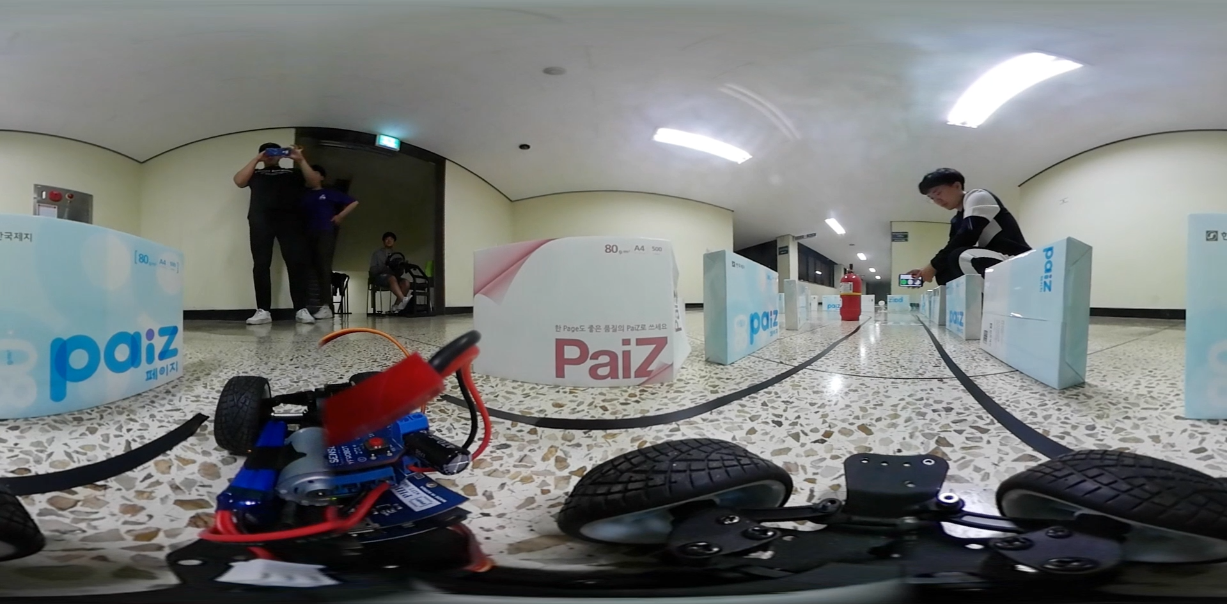
02
기술 설명
영상 프레임
App으로 송신
(Bluetooth 4.1)
RGB to YUV
1920*960 (30 fps)
5,529,600 Bytes
960*480 (30 fps)
691,200 Bytes
(YUV color space)
YUV to RGB
JPEG Compression
Quality : 50%
fps : 30 -> 10
960*480 (10 fps)
29,000 ~ 34,000 Bytes
960*480 (30 fps)
1,382,400 Bytes
(RGB color space)

Slide 7
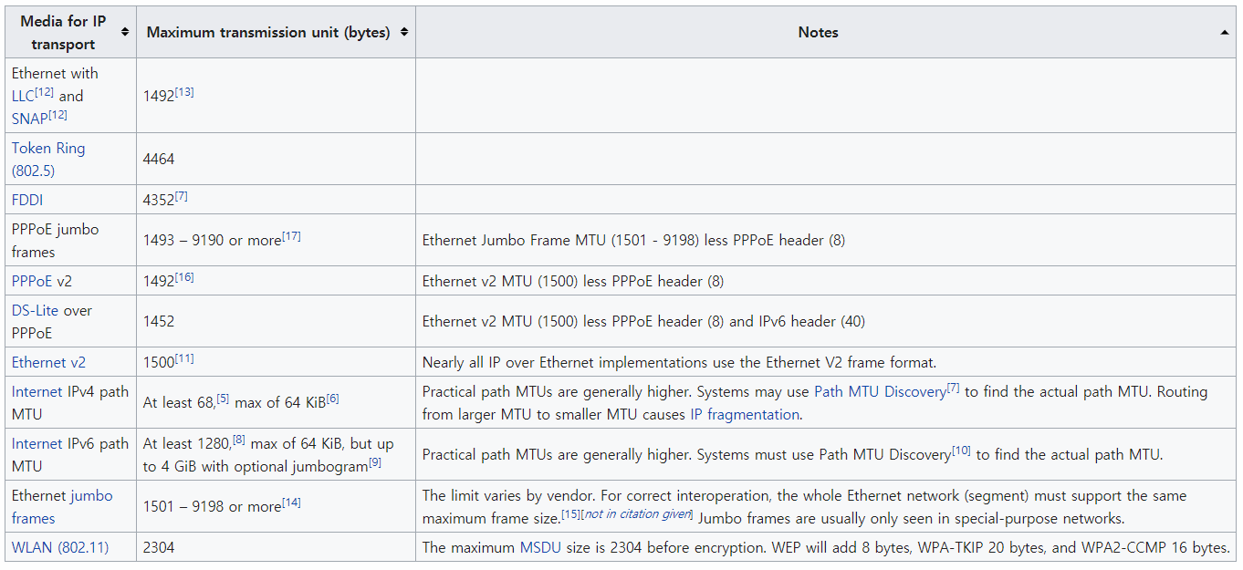
02
기술 설명
UDP Packet
MTU (Maximum Transmission Unit)
▶ Data Link Layer 에서 전송할 수 있는 최대 프레임 크기
▶ IP MTU’s for common media – Ethernet(1500Byte)
Byte Size : 1024Byte

Slide 8
02
기술 설명
UDP Packet
Packet 분할/조합 Protocol
▶ message data (frame data length , frame data) – body(payload)
frame data length | frame data
4 Bytes
29,000 ~ 34,000 Bytes
▶ separate message data considering MTU
. . . . . . . . . . . .
frame data length | frame data
Rest Bytes
1016 Byte
1016Byte
1016Byte
1016Byte
1016Byte

Slide 9
02
기술 설명
UDP Packet
Packet 분할/조합 Protocol
▶ adding header (sequence number , time stamp)
seq_num
0
1
2
. . . . . . . . . . . .
frame data length | frame data
packet structure
Time stamp | Sequence number
4 Bytes
4 Bytes
1016 Bytes
1024 Bytes

Slide 10
03
Q&A
THANKS!
Any questions?

